Slide 1
이더리움 베이직
Chapter 5 – 다양한 예제들

Slide 2
Dapp 소개
5.1 장

Slide 3


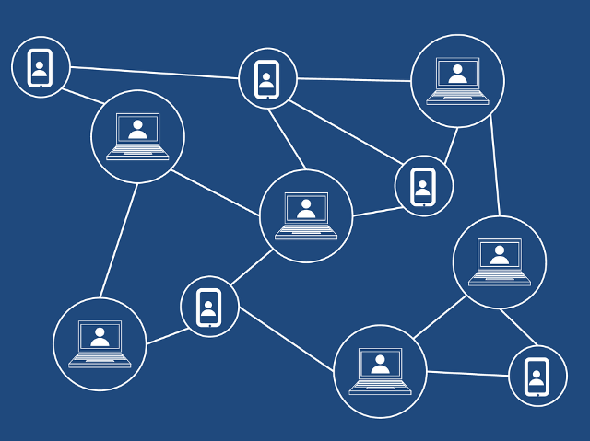
5.1 소개
DApp: Decentralized Application
이더리움 플랫폼상에서 실행되는 분산형 응용프로그램
어플리케이션 구성
Frontend - HTML, CSS, 자바스크립트로 작성된 웹 서비스
Backend – nodejs의 web3.js를 이용하여 연결
[Frontend]
웹 서비스
[Backend]
Nodejs 콘솔
사용자
스마트 컨트랙트
EVM(Ethereum Virtual Machine)
사설 블록체인

Slide 4
5.1. 살펴볼 DApp
미니 월렛
이더의 잔고를 확인하고, 이더를 송금하는 DApp
비트코인 또는 이더리움 월렛 어플리케이션 흡사
슬롯머신
이더리움 블록체인 기반 도박게임 DApp
ICO (Initial Coin Offering)
코인을 판매하는 DApp
비트코인, 이더리움과 같이 자신만의 ICO를 만들어, 코인(토큰)을 판매 가능

Slide 5
미니 월렛(mini wallet)
5.2 장

Slide 6
1. 사설 네트워크 실행
강의 자료실에서 Geth 사설 네트워크 환경 구축 파일 다운로드 및 압축 풀기
3장의 이더리움 사설네트워크 구축 과정이 모두 완료되어 있는 사설 네트워크 환경 파일
4개의 계좌가 존재함
압축 해제 경로: c:\ethereum 폴더 아래
사설 네트워크 실행
c:\ethereum\runGeth.bat 실행

Slide 7
2. 실행 환경 설정 (생략)
Nodejs 다운로드
https://nodejs.org/ko/download/ 또는 열린 게시판
설치 패키지 (Windows Installer (.msi) 다운로드 및 설치
Nodejs의 Web3 모듈 다운로드
시작 – cmd – 명령프롬프트 실행
아래 명령어를 입력 후 모듈 다운로드
폴더 이동 - cd c:\ethereum
bower 다운로드 – npm install bower
web3 모듈 다운로드 – bower install web3
하위 폴더에 bower_components 폴더 생성 확인
Java script 파일 복사
다음 자바스크립트를 c:\ethereum\dapps\lib에 저장
bower_components → bignumber.js → bignumber.min.js
bower_components → disk → web3-light.min.js

Slide 8
2. 실행 환경 설정
Dapps 관련 폴더 만들기
C:\ethereum\dapps
C:\ethereum\dapps\lib
첨부파일에 포함된 lib 폴더사용
2개의 자바스크립트를 lib 폴더로 복사
Bignumer.min.js
web3-light.js

Slide 9
3. Web3.js library
web3 라이브러리 불러오기
이더리움 블록체인과 연동하기
계좌 리스트
wei단위를 ether단위로 변경

Slide 10
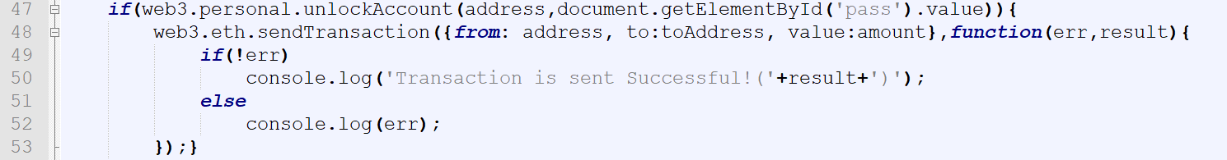
3. Web3.js library
“최신” 블록의 변화(채굴됐음을 확인)가 감지된 경우, refreshBalance()를 호출
Ether단위를 wei단위로 변경
47줄: unlockAccount는 계좌와 계좌에 해당하는 비밀번호로 계좌의 잠금을 해제한다. 해제에 성공하면 true값을 리턴한다.

Slide 11
3. Web3.js library
48줄: transaction을 전송한다. 전송하는 transactio의 옵션과 콜백함수(callback function)을 설정할 수 있다.
옵션의 항목
from: 보내는 계좌
to: 수신 계좌
value: 보내는 wei의 양
callback function: 트랜잭션이 성공적으로 등록되었을 때 실행됨

Slide 12
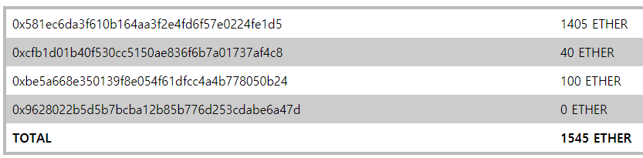
4. 웹페이지 작성
첨부파일 - wallet.html
html 파일을 c:\ethereum\dapps에 복사
Html 파일 수정 사항
운영체제에 따른 lib폴더 경로 설정
12라인을 자신의 IP 주소, 포트 번호로 수정
“~.HttpProvider(http://xxx.xxx.xxx.xxx:8123)”
HTML 파일을 크롬 브라우저로 확인하여 계좌가 뜨는지 확인

Slide 13
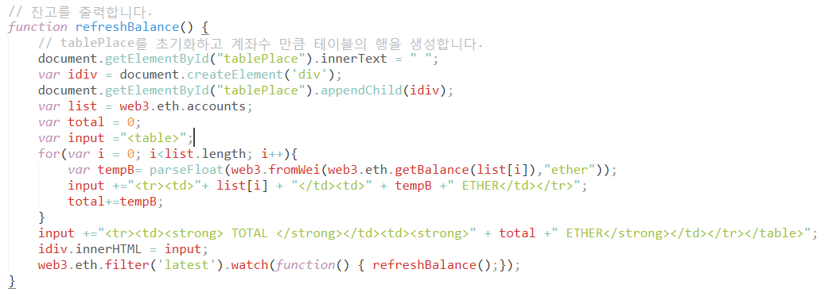
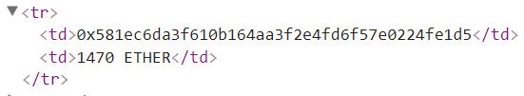
5. 자바스크립트 소스 분석(1)
refreshBalance() 함수
현재 사설 네트워크의 모든 계좌의 잔고를 출력
<body에서 생성된 태그>

Slide 14
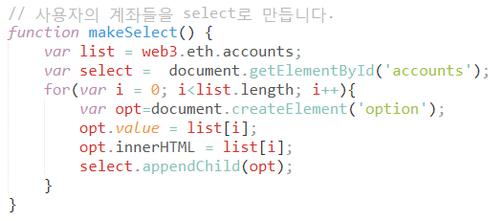
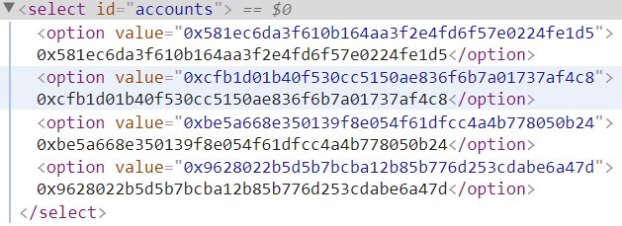
5. 자바스크립트 소스 분석(2)
makeSelect() 함수
사용자 계좌 주소를 select (선택 상자) 항목으로 추가
<body에서 생성된 태그>

Slide 15
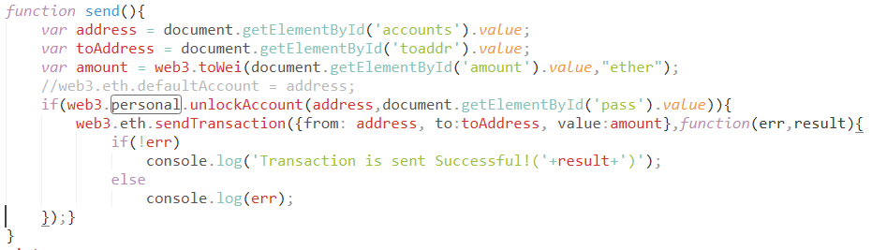
5. 자바스크립트 소스 분석(3)
send() 함수
송신처에서 수신처로 ether를 보내는 함수
sendTransaction 함수 사용

Slide 16
6. [실습]ether 송금 하기
송금하기
송신처: 첫번째 주소 그대로 놓기
수신처: 2~4번째 주소 아무거나 입력
금액: 보낼 ether의 액수 입력
Password: 송신자의 비밀번호 ‘1stAccount’ 입력
Send 클릭
송금 확인
Geth 대화창에서 transaction 생성 확인
miner.start() 로 채굴 시작
얼마 후, miner.stop() 으로 채굴 정지
웹페이지에서 갱신된 ether 확인

Slide 17
슬롯머신
5.4 장

Slide 18
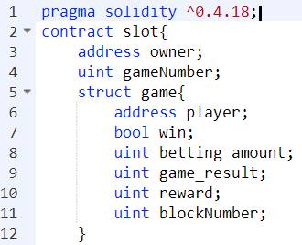
1. slot.sol 확인하기
첨부파일 - slot.sol
솔리디티 코드를 remix에 복사하기

Slide 19
1. slot.sol 확인하기
3- contract owner
4- 현재 진행중인 게임번호
5~12 - struct game – 누가(player) 얼마를 걸어서(betting_amount) 게임의 결과는 어떤지 (game_result) 이겼는지(win) 이겼으면 보상이 얼만지(reward), 게임 트랜잭션이 포함된 블록번호(blocknumber)

Slide 20
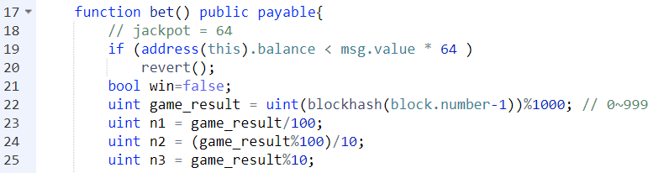
1. slot.sol 확인하기
19~20 – 이 슬롯게임의 잭팟은 배팅금액의 64배를 돌려준다. 컨트랙트의 잔고가 64배이상 있어야함.
21 – win 설정
22 - game_result – 게임의 결과를 트랜잭션이 포함된 블록의 해시값%1000으로 설정
(블록의 해시값은 충분한 랜덤성을 보장하지 못하므로 실제 게임사이트에서는 blockhash값을 사용하지않음)

Slide 21
1. slot.sol 확인하기
23 – 슬롯머신 100의 자리
24 – 슬롯머신 10의 자리
25- 슬롯머신 1의 자리

Slide 22
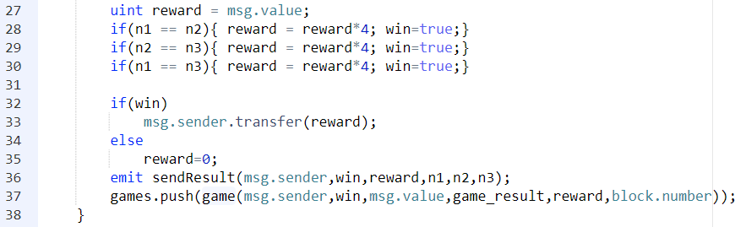
1. slot.sol 확인하기
27 – 기본 보상 설정
28~30 – 일치하는 숫자마다 보상증가
( 숫자두개 일치 – 4배, 숫자 세개 일치 – 64배)
32~35- 승리시 reward 전송, 패배시 reward = 0
36 – Dapp에 게임결과 전송
37 – games 동적배열에 game object를 push함

Slide 23

1. slot.sol 확인하기
(사업정리함수) – owner가 해당 함수를 실행하면 영업을 정지(컨트랙트를 스테이트에서 삭제)하고 컨트랙트의 잔고를 owner로 송금

Slide 24
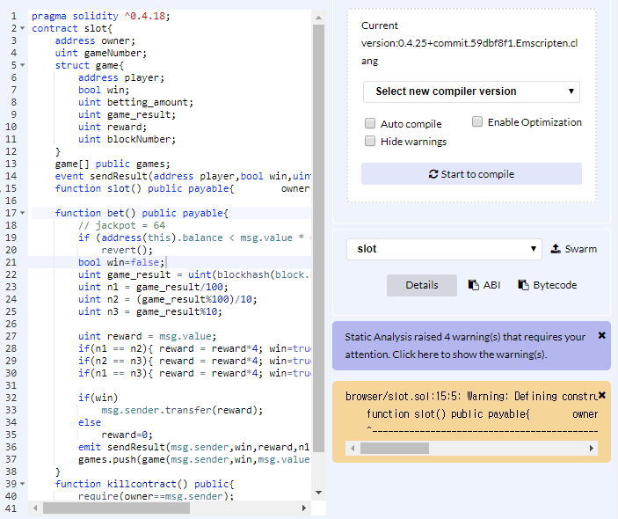
1. slot.sol 확인하기
Remix에서 컴파일하기

Slide 25
2. slot.sol 배포하기
Remix에서 컴파일 성공시, Mist에서 배포
에러발생: 0.4.25버전과 0.4.18버전의 차이
22번째줄: blockhash() -> block.blockhash()
36번째줄: emit sendResult() -> sendResult()
(emit 삭제)

Slide 26
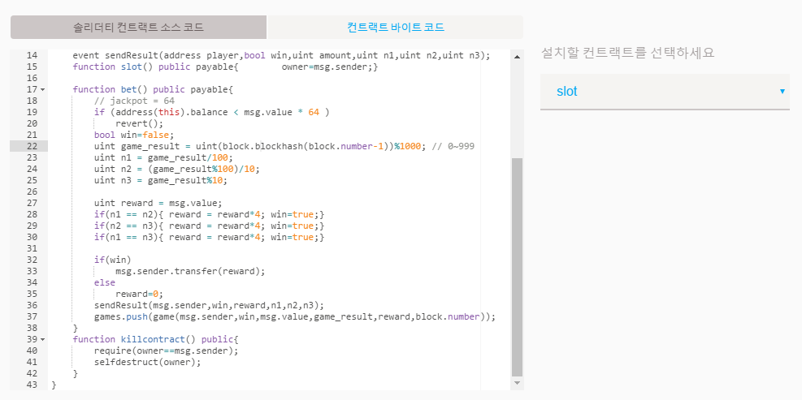
2. slot.sol 배포하기
수정후 컨트랙트 배포

Slide 27
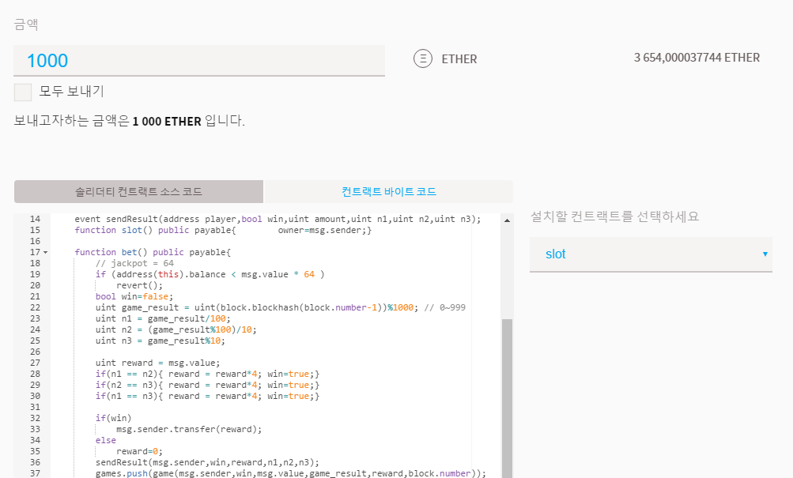
2. slot.sol 배포하기
수정후 컨트랙트 배포
초기자금 입력후 배포

Slide 28
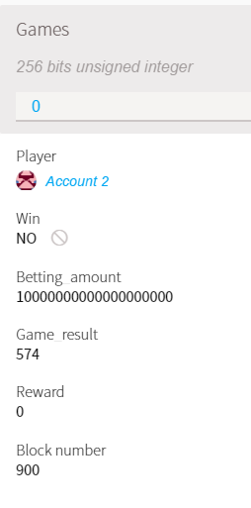
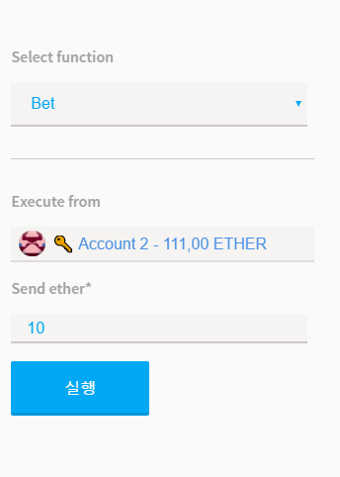
2. slot.sol 배포하기
게임하기 (초기자금의 1/64이하 배팅)
Game
Result
574
-> 패배

Slide 29
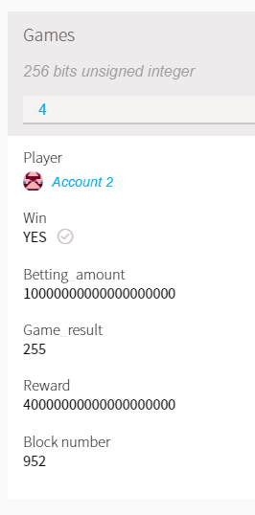
2. slot.sol 배포하기
게임하기 ( 승리한 경우)

Slide 30
3. 웹페이지 작성
첨부파일 - slot.html
html 파일을 c:\ethereum\dapps에 복사
Html 파일 수정 사항
운영체제에 따른 lib폴더 경로 설정
11라인을 자신의 IP 주소, 포트 번호로 수정
“~.HttpProvider(http://xxx.xxx.xxx.xxx:8123)”
87라인의 value를 자신의 main account의 address를 복사- 붙여넣기
89라인의 value를 main account의 비밀번호 입력
Contract 수정 사항
12라인을 자신의 인터페이스(ABI)와 contract address 수정(다음페이지)

Slide 31
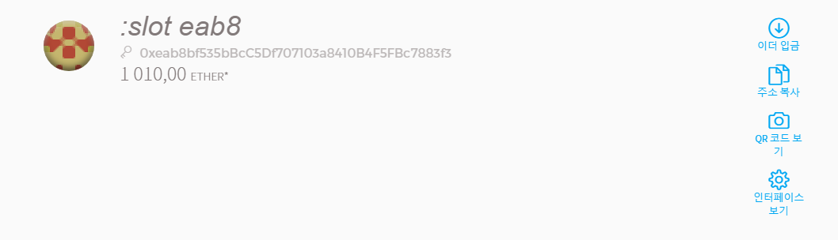
3. 웹페이지 작성
Slot 컨트랙트의 [인터페이스 보기]를 복사하여 web3.eth.contract()안에 붙여넣고, [주소 복사]로 at(“”)에 contract의 주소를 복사한다.

Slide 32
4. [실습] 게임하기
로그인
ID: 자신의 계좌
Password: 주소의 비밀번호 입력
잔고확인: 계좌의 잔고를 받아온다.
SPIN
원하는 ETH를 설정한후 SPIN!
miner.start()
게임 결과 확인하기

Slide 33
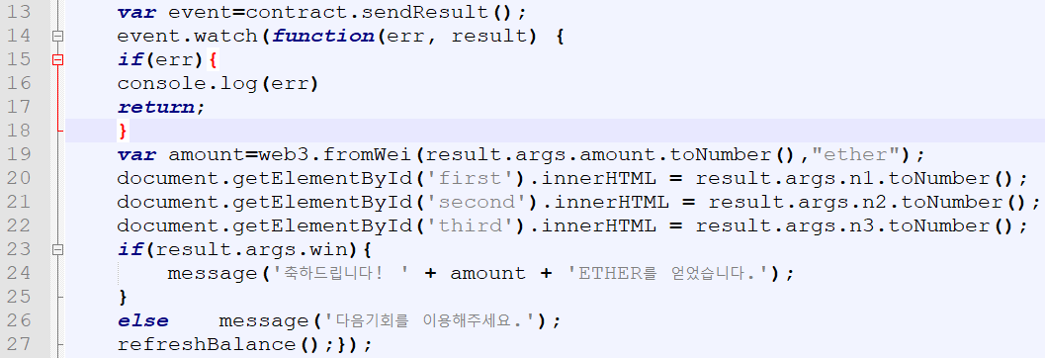
5. 자바스크립트 코드 확인
13- event sendResult: Dapp에 결과를 빠르게 알려주는 기능
14~ 27– event.watch : event를 기다리는 listener

Slide 34
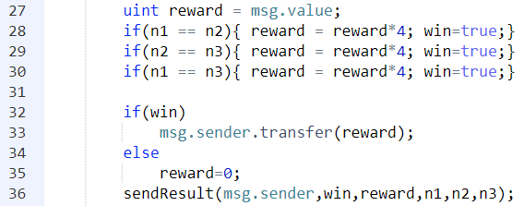
5. 자바스크립트 코드 확인

Slide 35
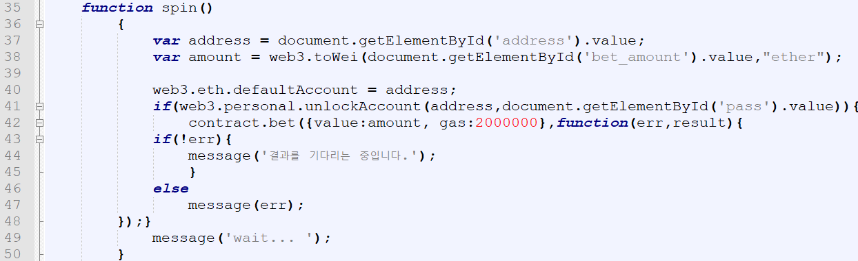
5. 자바스크립트 코드 확인
Spin() -> bet()함수를 실행

Slide 36
ICO (Initial Coin Offering)
5.5 장

Slide 37
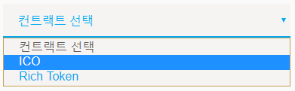
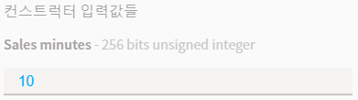
1 Rich Token 배포 및 공개 판매
Rich Token 개요
ICO contract – 특정 기간동안 토큰을 공개 판매하고, 투자자의 주소 및 투자금을 저장
RichToken contract – 투자 기간이 종료된 후에 투자금에 비례한 RT (토큰)를 투자자에게 분배
ICO 컨트랙트 배포
컨트랙트 선택 시, ICO contract를 선택한 후 배포
Sales minutes: Token을 공개 판매하는 기간을 설정
10(분)을 입력하고 ‘설치’ 클릭 후, 마이닝 하여 승인 받기

Slide 38
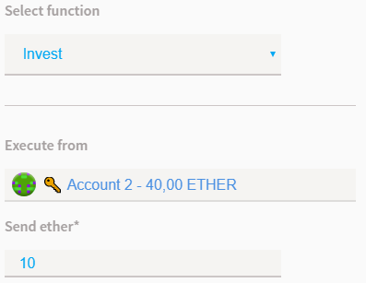
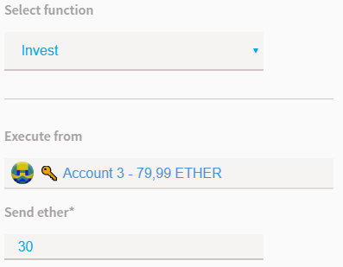
2 Rich Token 투자하기
ICO contract 가 승인 된 후, Account 2와 3이 각각 10, 30 ether 투자하기
Mist의 컨트랙트 메뉴 선택 후, 배포된 컨트랙트 중에 ICO를 선택
Select function에서 ‘Invest’ 선택 후, 다음과 같이 투자
마이닝하여 승인 받고, 약 10분 기다리기
<Account 2가 10 ether 투자>
<Account 3가 30 ether 투자>

Slide 39
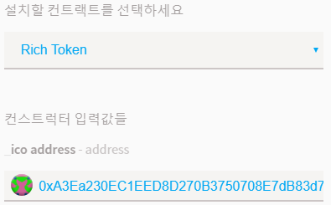
3 토큰 판매 기간 종료 후, 분배
최초 ICO 컨트랙트가 배포 된 10분 후 공개 판매 기간이 종료 됨
RichToken 컨트랙트 배포
ICO 및 RichToken Contract 코드를 신규 컨트랙트 소스코드로 입력
ICO contract가 아닌, RichToken contract를 선택하고, 3번에서 배포한 ICO contract의 address를 입력
마이닝하여 승인 받기

Slide 40
4 토큰 판매 기간 종료 후, 분배
RichToken contract 배포가 안되는 경우
원인1: 공개 판매 기간이 아직 지나지 않은 경우
해결 – 공개 판매 기간이 지난 후에 RichToken을 배포
원인2: 수수료로 지불하는 gas가 부족함
해결 – 배포 시에 maximum fee의 gas를 넉넉하게 지불

Slide 41
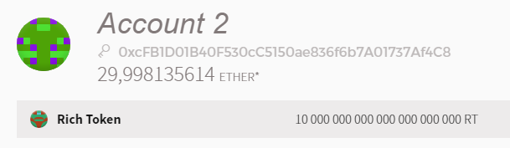
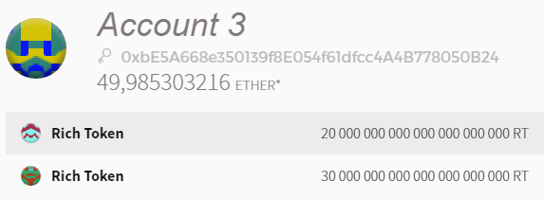
5 배포된 토큰 확인
Account 2 계정 화면
Account 3 계정 화면

Slide 42
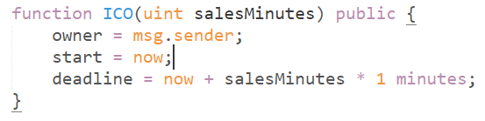
3-1. 코드 분석 – ICO Contract
생성자
매개변수 uint salesMinutes
공개 판매할 기간(분)을 인수로 받아옴
owner = msg.sender;
Contract를 배포한 계정 저장
deadline = now + salesMinutes * 1 minutes;
now: 현재 시간
salesMinutes * 1 minutes: 매개변수로 입력한 시간 * 1분

Slide 43
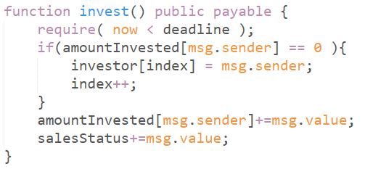
3-2. 코드 분석 – ICO Contract
invest 함수
require (now < deadline);
현재 시간(now)이 판매 기간(deadline) 이전이여야 함
그렇지 않은 경우 예외 발생
if (amountInvested[msg.sender] == 0)
amountInvested 매핑 변수에 투자자의 투자금이 0원이면, investor에 투자자의 주소를 추가
amountInvested[msg.sender] += msg.value;
amountInvested 매핑 변수의 투자자 주소에 투자액을 저장

Slide 44
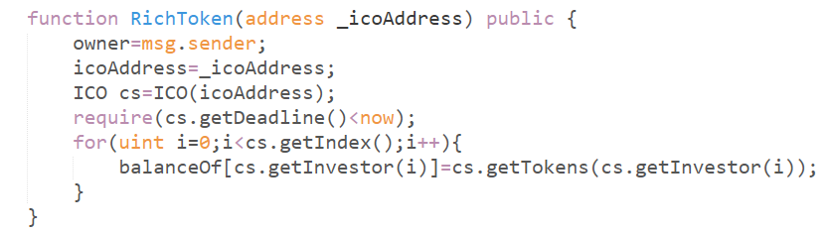
3-3. 코드 분석 - RichToken
생성자
매개변수 address _icoAddress
토큰을 공개 판매한 컨트랙트의 주소
require(cs.getDeadline() < now)
현재 시간이 판매 기간이 지난 후여야 함
그렇지 않은 경우 예외 발생
for (uint i = 0 ; i<cs.getIndex() ; i++)
투자자의 수(getIndex()) 만큼 for문 반복
balanceOf[cs.getInvestor(i)] = cs.getTokens(cs.getInvestor(i));
투자자의 주소를 balanceOf에 저장하고, 투자액 x 100 만큼 token을 배포 받음
10 ether = 10¹⁸ wei이므로, 10¹⁸ x 100 x 투자액

Slide 45
4-1 ICO 웹서비스
2-1의 ICO contract 배포 과정 수행 (10분)
배포 및 승인된 ICO contract 주소 복사
첨부파일의 ico.html 파일 다운로드 후 아래라인을 수정
Ip주소와 포트번호 수정
배포한 컨트랙트 주소와 ABI 입력
Ico 웹페이지 열어 ICO 일정 확인
판매 시작 시간 및 판매 종료 시간 확인
현재 시간이 아니면, ③을 다시 확인
Account 2, 3의 주소를 입력하여 Rich Token 토큰 구입 해보기

Slide 46
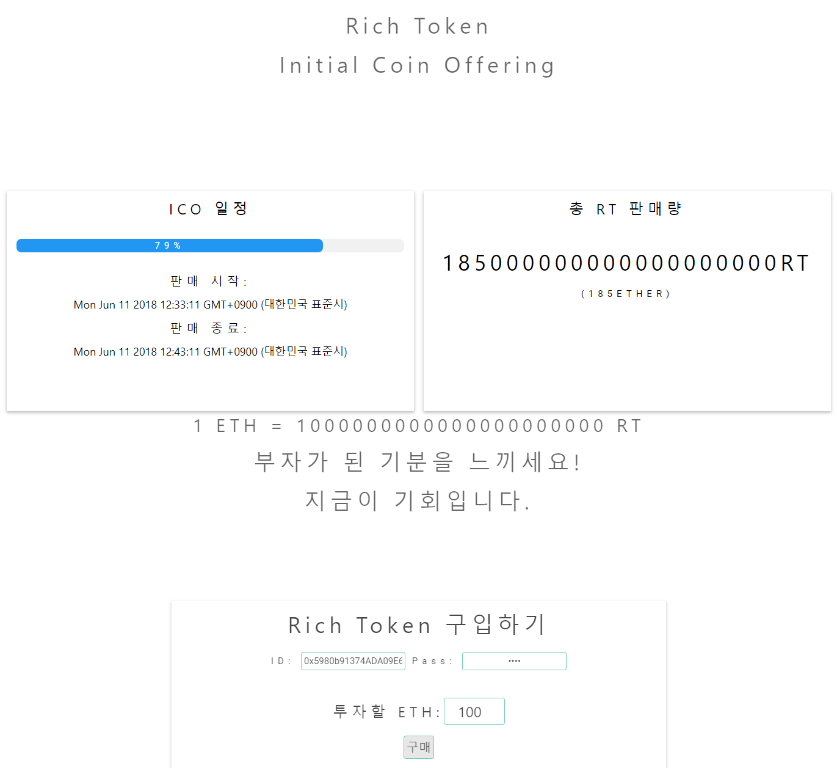
4-2 토큰을 판매 중인 메인 화면

Slide 47
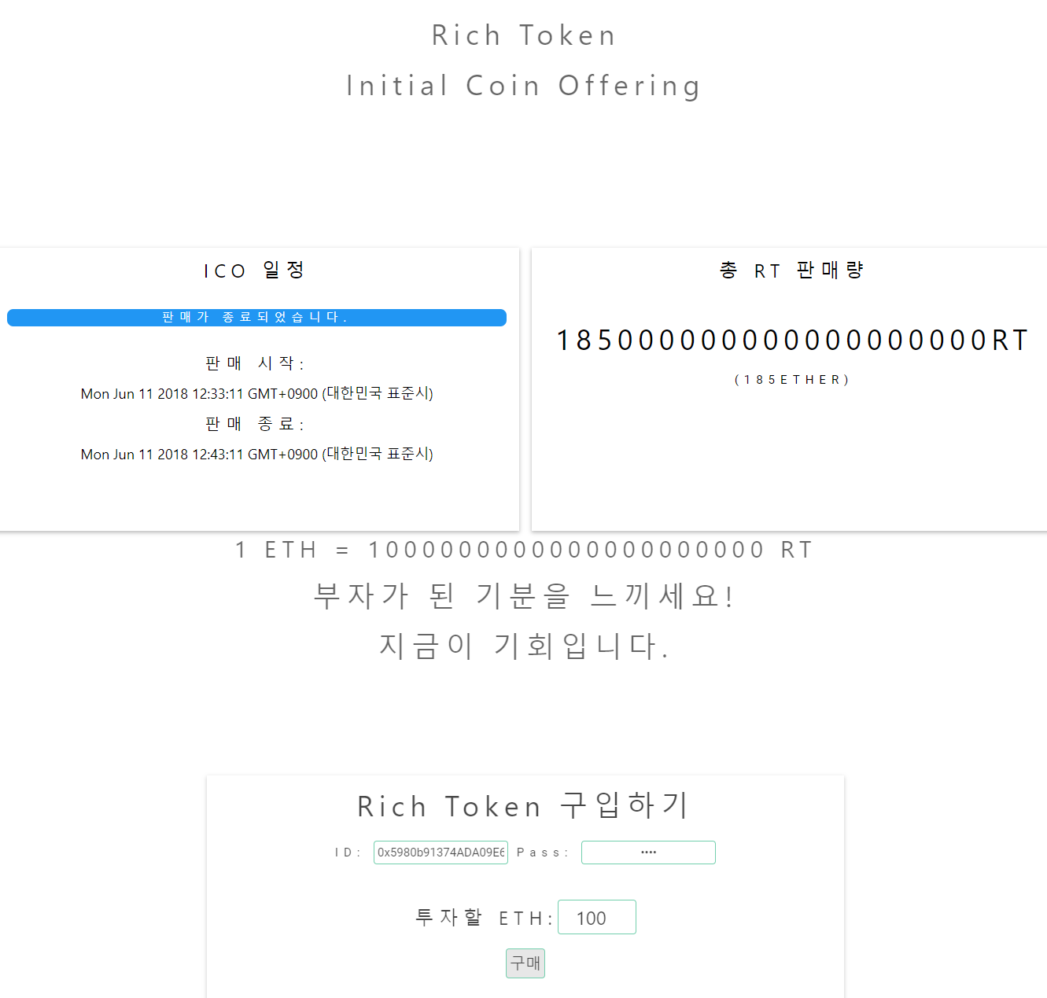
4-3 토큰 판매가 완료된 메인 화면

Slide 48
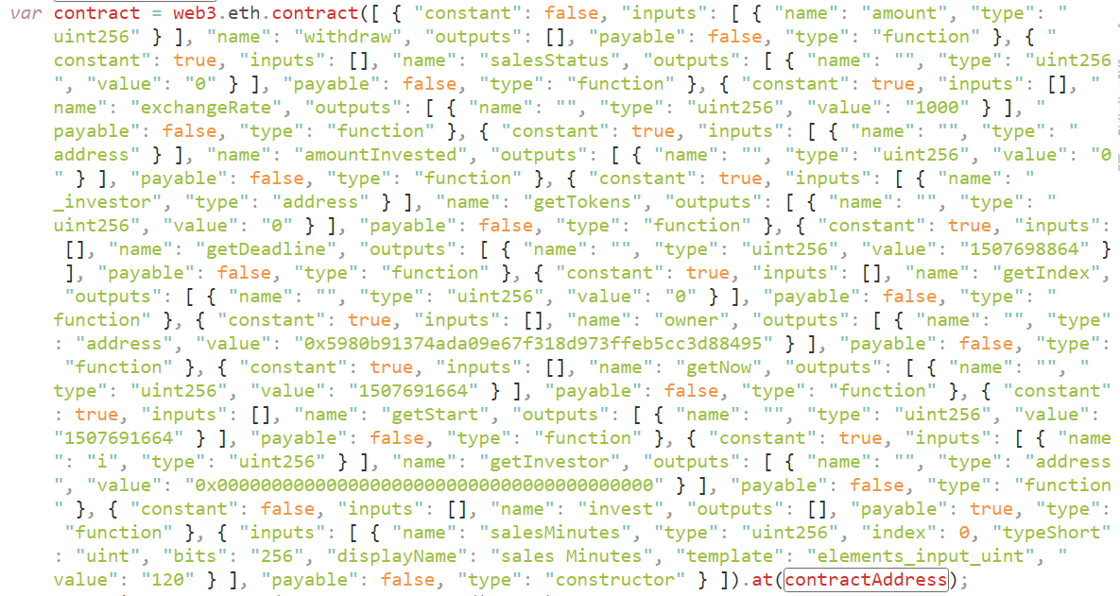
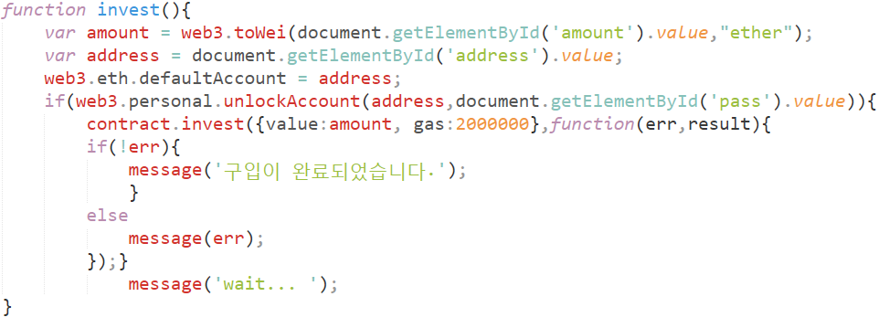
4-4 자바스크립트 소스 분석(1)
이더리움 블록체인에 배포된 contract 불러오기
function invest() 함수
personal.unlockAccount(…): 투자자의 계정 lock을 해제
contract.invest(…): 투자 금액만큼의 토큰 구입
(생략)

Slide 49
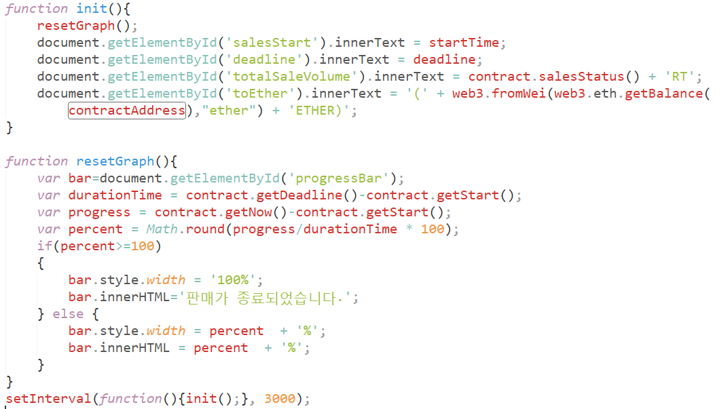
4-4 자바스크립트 소스 분석(2)
3초 간격으로 판매 기간 및 총 RT 판매량 갱신

Slide 50
[실습] wallet.html 수정하기
wallet.html은 ETH의 잔고를 보여주고, 송금할 수 있는 html/javascript기반의 DAPP이다.
[실습] ERC20 토큰의 잔고를 보여주고, ERC20 토큰을 송금할 수 있는 기능을 추가한다.

